Slide 1
메이지유신을 통해 경제대국이
될 수 있었던 이유
21**4500 최*희

Slide 2
-목차-
1. 메이지유신
2.메이지유신의 내용
3.메이지유신의 성공요인
5
2
3

Slide 3
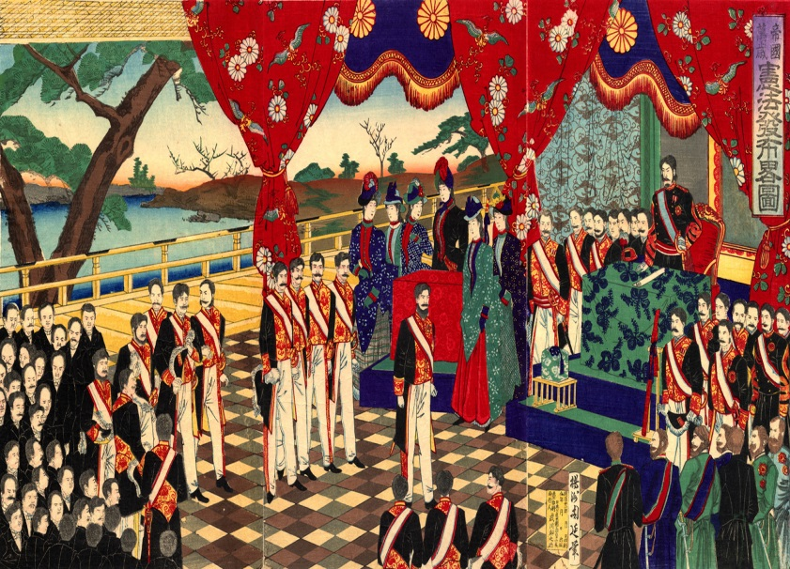
1. 메이지유신
메이지유신
:일본이 미국에 의해 개항된 후 지방하급무사들이 에도 막부를 타도하고 왕정을 복고한 사건
Notes:
신분 제도의 타파, 의무 교육 실시, 서양 문물 도입 등

Slide 4
2. 메이지유신의 내용
메이지유신의 내용
1.신분제폐지
2.중앙집권체제 수립
3.토지·조세제도개혁
4.서양기술의 도입
5.서양에 유학생과 사절단 파견
6.식산흥업정책
➀금융제도의 개편: 근대적 은행제도, 통화제도 도입
➁경공업: 방적, 해운, 목축 분야에서 민간경공업을 육성에 노력
➂철도 :1872년 도쿄~요코하마, 오사카~고베, 오사카~교토를 연결하는
철도개설을 통해 개항장과 대도시를 연결
④우편: 1871년 관영의 우편제도 시작

Slide 5
3. 메이지유신의 성공요인
메이지유신의 성공 요인
신분제 폐지
폐번치현→중앙집권화
정권국가 주도하에 근대화 운동을 전개
기존 집권자였던 쇼군 도쿠가와 가문, 유력 다이묘 가문의 생존보장
격렬한 계급투쟁, 민중봉기 없음
식산흥업정책을 통해 근대산업의 기반마련

Slide 6

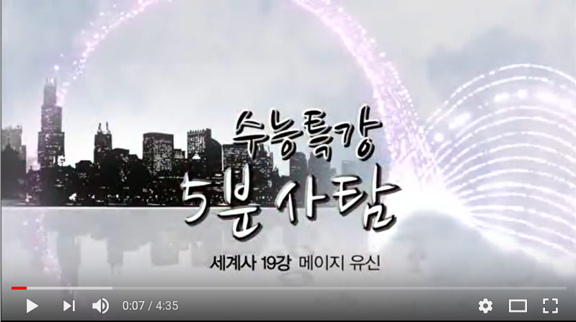
3. 메이지유신을 통해 경제대국이 될 수 있었던 이유
메이지유신동영상
https://www.youtube.com/watch?v=hZItYPzlomU
Notes:
https://www.youtube.com/watch?v=hZItYPzlomU

Slide 7
THANK YOU

